Slide 1



Slide 2

概述
爬虫框架设计
详细模块设计
运行结果及分析

Slide 3




网络爬虫
文档处理
用户查询

Slide 4

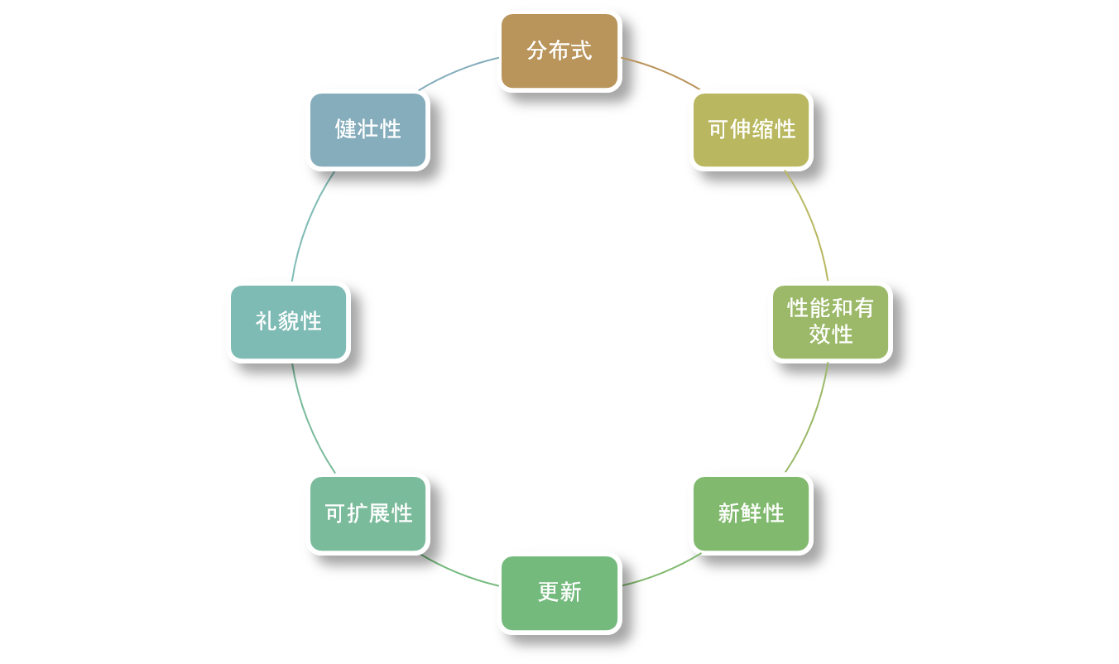
网络爬虫

Slide 5

种子URL队列
Y
结束条件
过滤器
结束程序
N
下载器
解析器

Slide 6

效率受到服务器硬件制约
不具有很好的扩展性
存储问题
没有良好的健壮性
…

Slide 7
概述
爬虫框架设计
详细模块设计
运行结果及分析

Slide 8

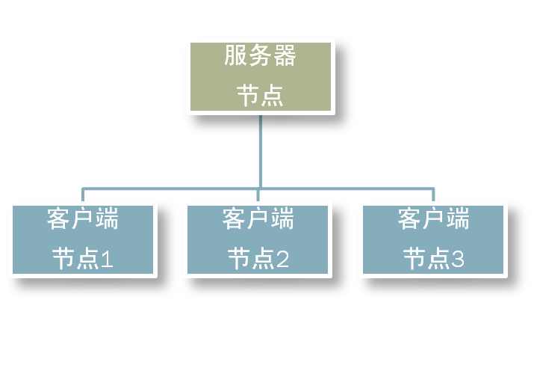
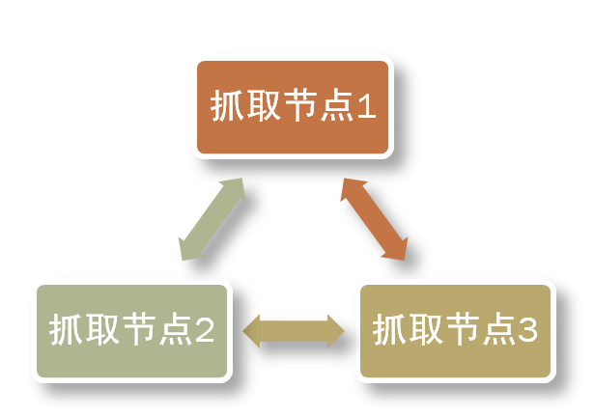
主从(Master-Slaver) 模式
点对点（Peer to Peer）模式
主从模式： 架构简单直观，扩展时只需要更新服务器节点，但服 务器节点容易成为爬虫的瓶颈
点对点模式： 架构稍复杂,所有节点进行抓取任务，拓展时无需进行服务器节点的更新

Slide 9

通信接收器
通信发送器
解析器
URL队列
下载器
过滤器
通信
接收器
存储模块
通信发送器
服务器端
客户端

Slide 10

通信发送器
通信发送器
过滤器
过滤器
解析器
解析器
下载器
下载器
URL队列
URL队列
存储模块
存储模块
通信
接收器
通信
接收器
节点1
节点2

Slide 11
概述
爬虫框架设计
详细模块设计
运行结果及分析

Slide 12

通信发送器
通信发送器
过滤器
URL队列
解析器
下载器
URL处理
URL队列
存储模块
通信
接收器
通信
接收器
服务器
节点

Slide 13

协议类型://服务器地址（必要时需加上端口号）/路径/文件名
URL是互联网的基础内容，服务器通过DNS将服务器的IP地址解析到对应的域名之中去，通过访问相应的域名（+端口号）就能访问到相应的服务器内容。有时候WEB后端的脚本中，通过指定路由来规定所访问的内容，并将其对应到相对应的文件上。

Slide 14

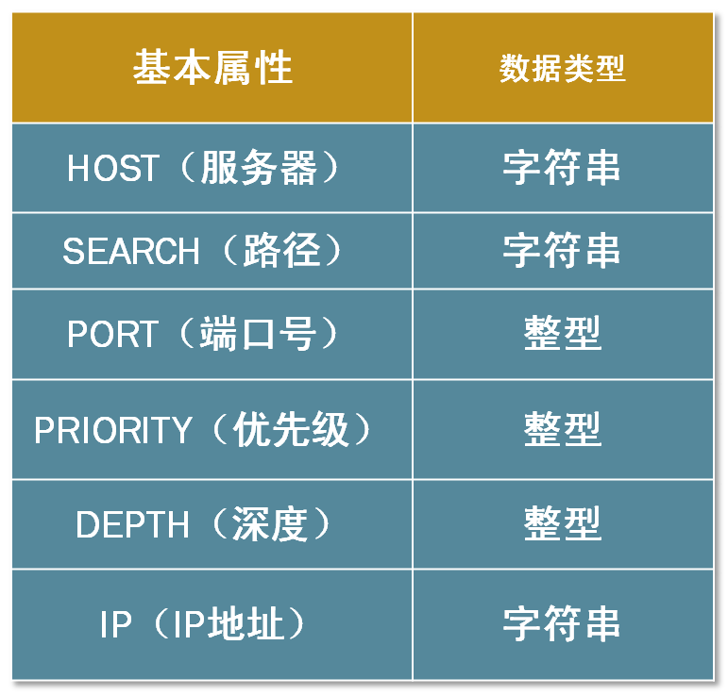
我们使用JSON来封装每个URL对应的信息，并且利用JSON格式来进行网络通信。
右图为基本的数据结构。
※ JSON是一种轻量级的数据格式，key/value形式，可被多种语言解析，是理想的传输格式

Slide 15

排序队列
当插入一个元素的时候进行排序
非排序队列
当需要出队列的时候进行排序
最大（小）堆
利用堆来存储数据

Slide 16

类别 | 插入 | 出队列 | 寻找最大
排序队列 | N | 1 | 1
非排序队列 | 1 | N | N
堆 | logN | logN | 1

Slide 17
通信发送器
通信发送器
过滤器
URL队列
解析器
下载器
URL处理
URL队列
存储模块
通信
接收器
通信
接收器
服务器
节点

Slide 18

状态码 | 解释
2xx | 用于表示服务器已成功处理了请求的状态代码。通常，这表示服务器提供了请求的网页。
3xx | 即将完成请求，但是需要进一步进行操作。通常，这些状态代码是重定向的
4xx | 这些状态代码表示当前请求可能出错，已妨碍了服务器对请求的处理。
5xx | 这些状态代码表示服务器在尝试处理当前网络请求时发生内部错误。
下载器模块用于向互联网发送HTTP请求，请求服务器资源文件和文档内容。

Slide 19

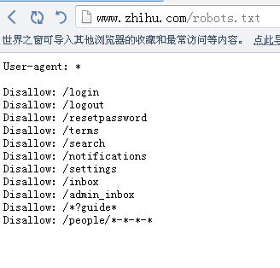
拒绝蜘蛛协议是一种约定俗成的协议。通过在网站主目录下放置一个名为robots.txt的文本文件来通知搜索引擎的爬虫程序，此网站的哪些内容是不会被搜索引擎的爬虫抓取的，哪些是可以被抓取的。虽然 这个协议是人们约定俗成的标准，但是大部分网络爬虫会遵守这一规范。通常搜索引擎会识别这个文件的内容，不去抓取这个页面。

Slide 20
通信发送器
通信发送器
过滤器
URL队列
解析器
下载器
URL处理
URL队列
存储模块
通信
接收器
通信
接收器
服务器
节点

Slide 21

对于文档的解析，我们应该使用具有较好容错性的、能全面提取的方法提取，同时应该有不错的效率
一种简单的解析文档的方法
通过正则表达式来匹配文档中标签<a>中属性为href的内容和标签<iframe>中属性为src的内容
对提取到的URL列表进行内部去重和合法性检验
返回最终的合法URL列表给下一步过滤器

Slide 22
通信发送器
通信发送器
过滤器
URL队列
解析器
下载器
URL处理
URL队列
存储模块
通信
接收器
通信
接收器
服务器
节点

Slide 23

判断一个元素是否属于这个集合，是一个应用非常广泛的需求。最简单的，我们可以使用hash表这种数据结构来进行判断。Hash表是一种应用非常广泛的数据结构，通过给定的值的不同，利用已有Hash函数进行映射。查找起来非常便利。只需要给这个值再次进行hash变换就能找到存储的内容。
但是当数据量非常大时，使用hash表有可能会花费巨大的空间，超过内存所能存储的最大值。在这里，我们引入一个数学模型--------- 布隆过滤器 来解决这个问题。

Slide 24

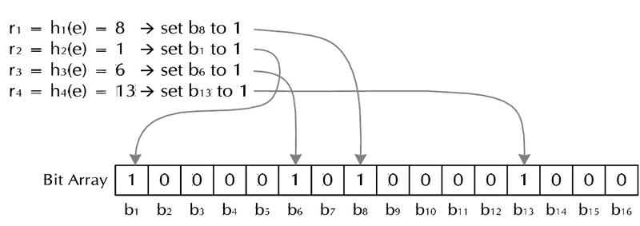
布隆过滤器是由一个二进制向量容器和一系列随机映射函数组成。默认将二进制所有位数置为0，当一个URL地址被加入到集合时，我们通过K个随机散列函数（HASH函数）将这个元素映射成位数组容器中的K个点，然后将这K个点置为1。检查时我们只需要看这些点是否都为1，就能判断集合中有没有这个地址。如果这些点中有任何一个为0，则检查元素一定不再此集合中，如果都是1，则被检查元素很可能存在。由于HASH函数的随机性，有很小的概率出错，当实验数据足够大时，误判率会逐渐减小。

Slide 25
通信发送器
通信发送器
过滤器
URL队列
解析器
下载器
URL处理
URL队列
存储模块
通信
接收器
通信
接收器
服务器
节点

Slide 26

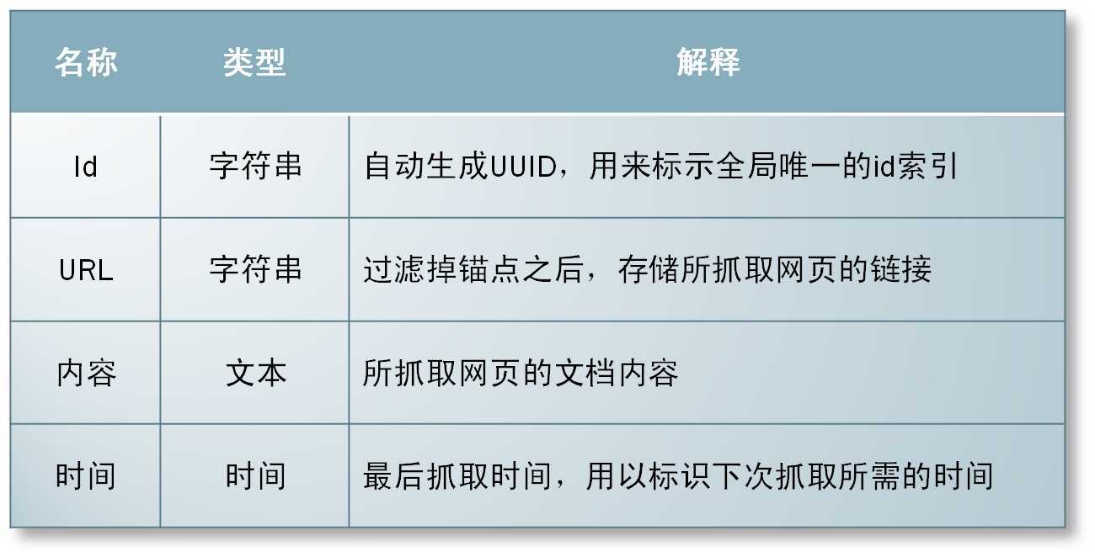
本文使用MongoDB作为存储抓取数据的数据库，MongoDB是一个开源的、高效的NoSQL存储系统，能够适应于爬虫系统频繁的存储操作。

Slide 27
通信发送器
通信发送器
过滤器
URL队列
解析器
下载器
URL处理
URL队列
存储模块
通信
接收器
通信
接收器
服务器
节点

Slide 28

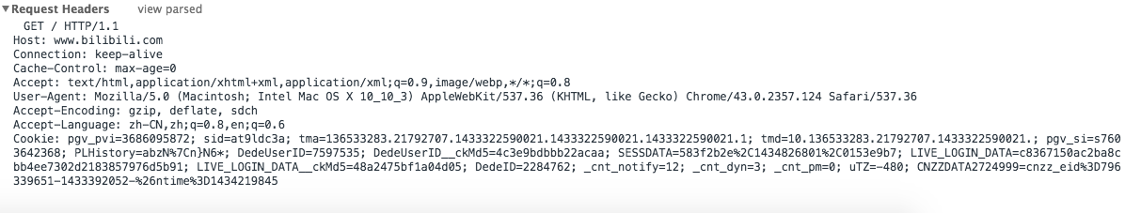
浏览器拿到URL地址，封装成Request对象，如图所示，封装的Request对象通过HTTP头携带了以下关信息：
  主机（host）
  请求方法（GET）
  请求地址（/）
  用户的浏览器类型
  Cookie
  ………..

Slide 29

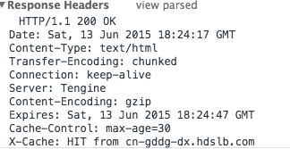
2. 浏览器宿主将HOST通过DNS解析成IP地址，如果此过程中DNS曾被浏览器解析过，则使用缓存之中的IP地址，将当前的Request数据包发送给服务器端。
服务器接收到Request对象之后，获取该URL相对应的内容，在返回的文档的头部返回Response对象，大致包含：返回的日期，返回的状态码，过期时间等等。

Slide 30

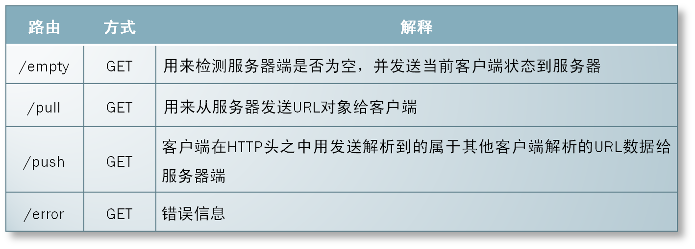
所以本系统实现了一个简单的HTTP服务器，并且通过此服务器进行数据之间的交互：
客户端将所携带的信息绑定到Request对象中，通过HTTP请求发送给 服务器端，服务器端收到请求，进行处理。
服务器端定义数个路由函数来接收客户端请求的URL，将必要的信息直接放在文档的Response对象中，客户端请求之后，客户端得到Response对象内容，同时进行处理。

Slide 31
概述
爬虫框架设计
详细模块设计
运行结果及分析

Slide 32

环境：
  服务器操作系统： OS X 10.10.3
  客户端操作系统： Ubuntu 14.04
  编程语言：Python 2.7
  数据库：Mongo 3.0
  队列缓存数据库：Redis 3.0.2

Slide 33

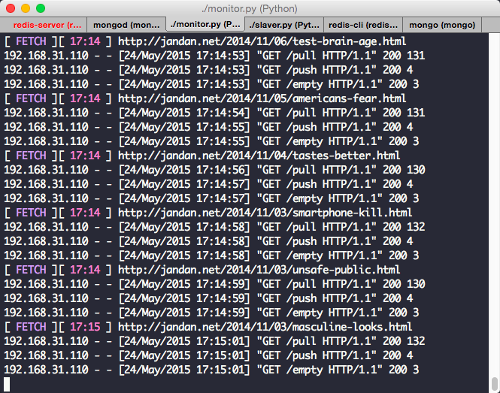
服务器运行状态：
路由状态
从服务器分配的URL数据

Slide 34

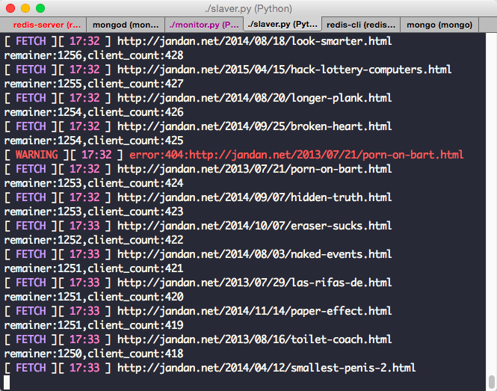
客户端运行状态：
客户端抓取内容信息
服务器剩余URL数
客户端队列中剩余URL数

Slide 35

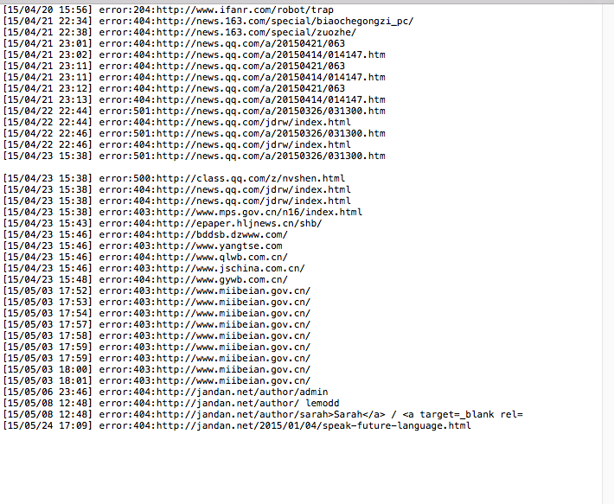
错误显示信息：
时间
错误状态码
错误URL地址

Slide 36

可扩展性：本爬虫系统基于服务器-客户端模型，可扩展性 好，可以轻松的增加机器节点，使用分布式计算来加快效率
存储方式：本爬虫将抓取之后的网页保存在MongoDB中对比于存储为文件或者关系型数据库，当文件数量巨大时，不便于索引和获取内容
抓取效率：由于本系统采用分布式架构，多台机器可以协同抓取网页，抓取效率必然比单机爬虫要高
吞吐量：采用分布式架构的爬虫系统吞吐量远远大于单节点抓取网页的爬虫系统
采集数据量：本文采用redis和布隆过滤器来构架URL队列和已访问过的队列，相比传统单节点爬虫可以容纳更多待采集的信息
易操作性：本爬虫系统将所有能配置的信息都提取出来，具有高度可配置性。

Slide 37

整个系统只支持抓取HTML文档
主题爬虫
队列优先级算法
重复抓取过程

Slide 38


